Slide 1
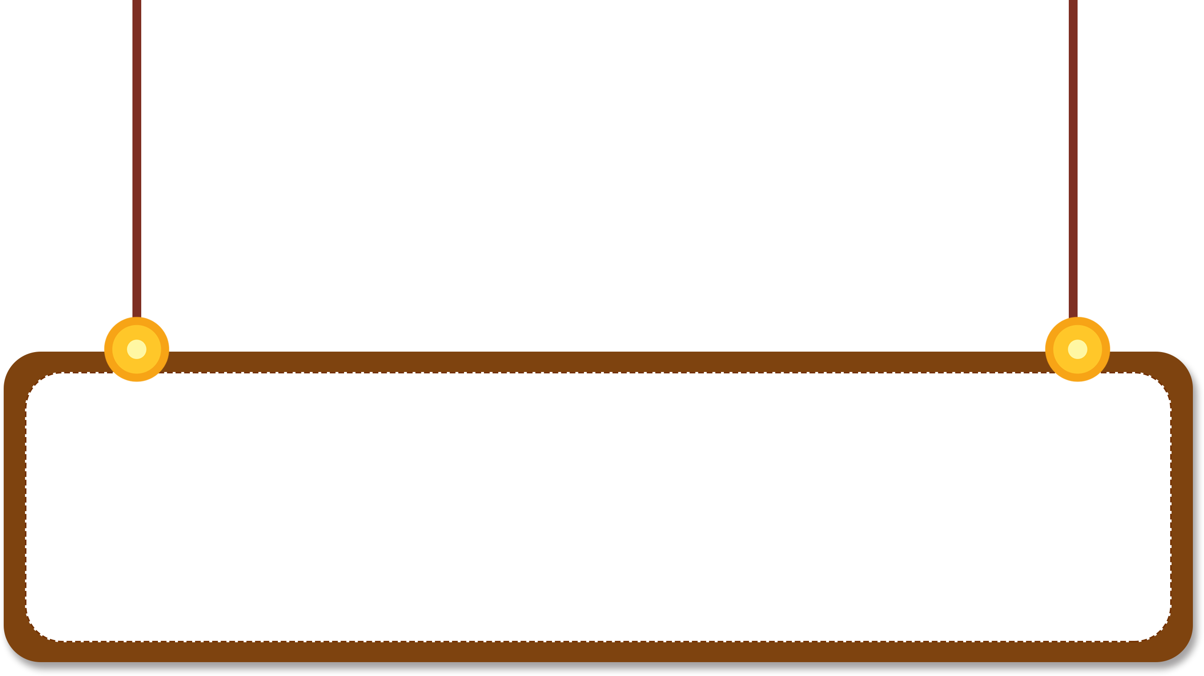



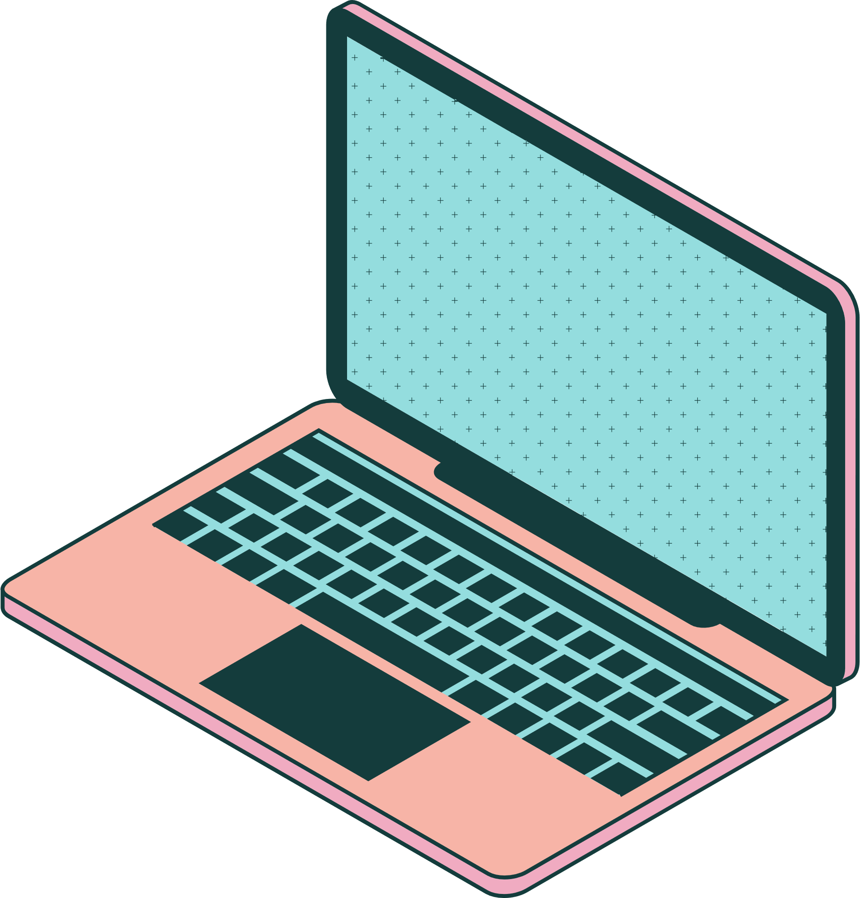

CHÀO MỪNG CÁC EM ĐẾN VỚI BUỔI HỌC NGÀY HÔM NAY!

Slide 2

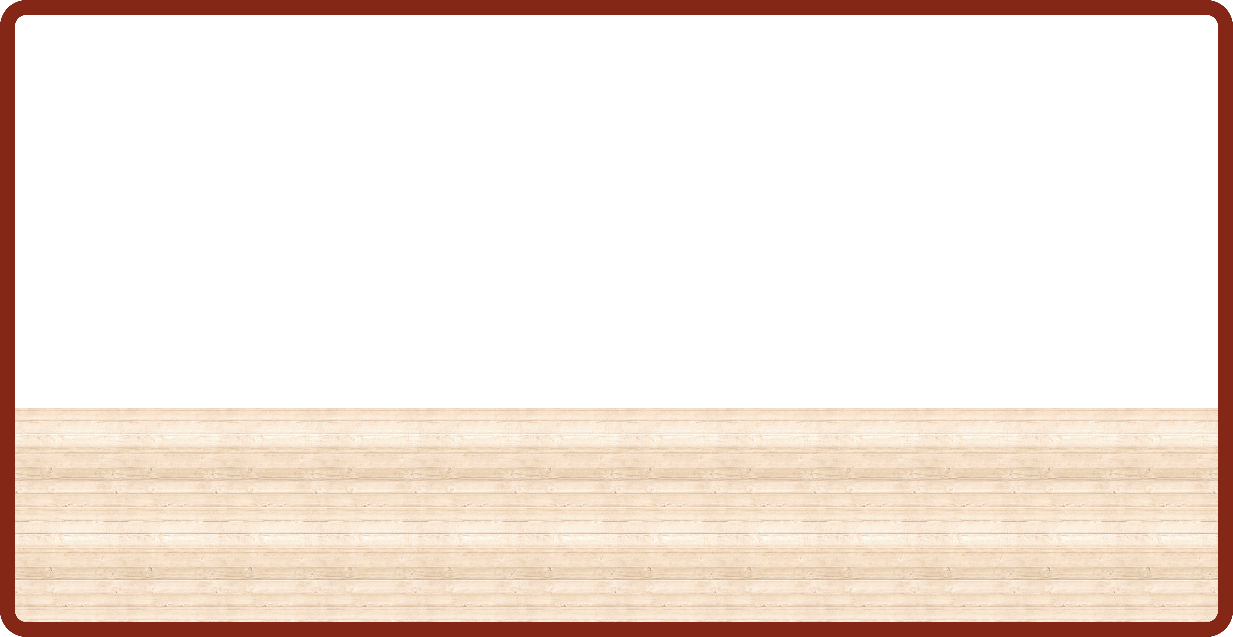
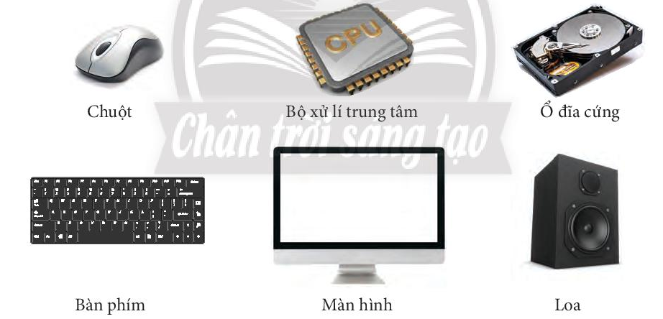

KHỞI ĐỘNG
?
Em hãy cho biết chức năng của các thiết bị ở Hình dưới đây.

Slide 3
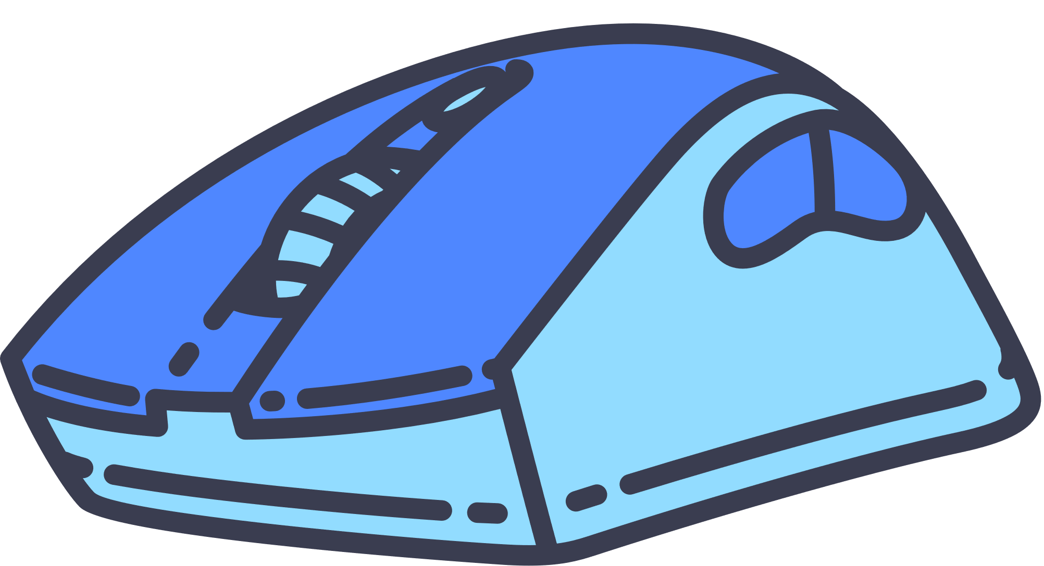
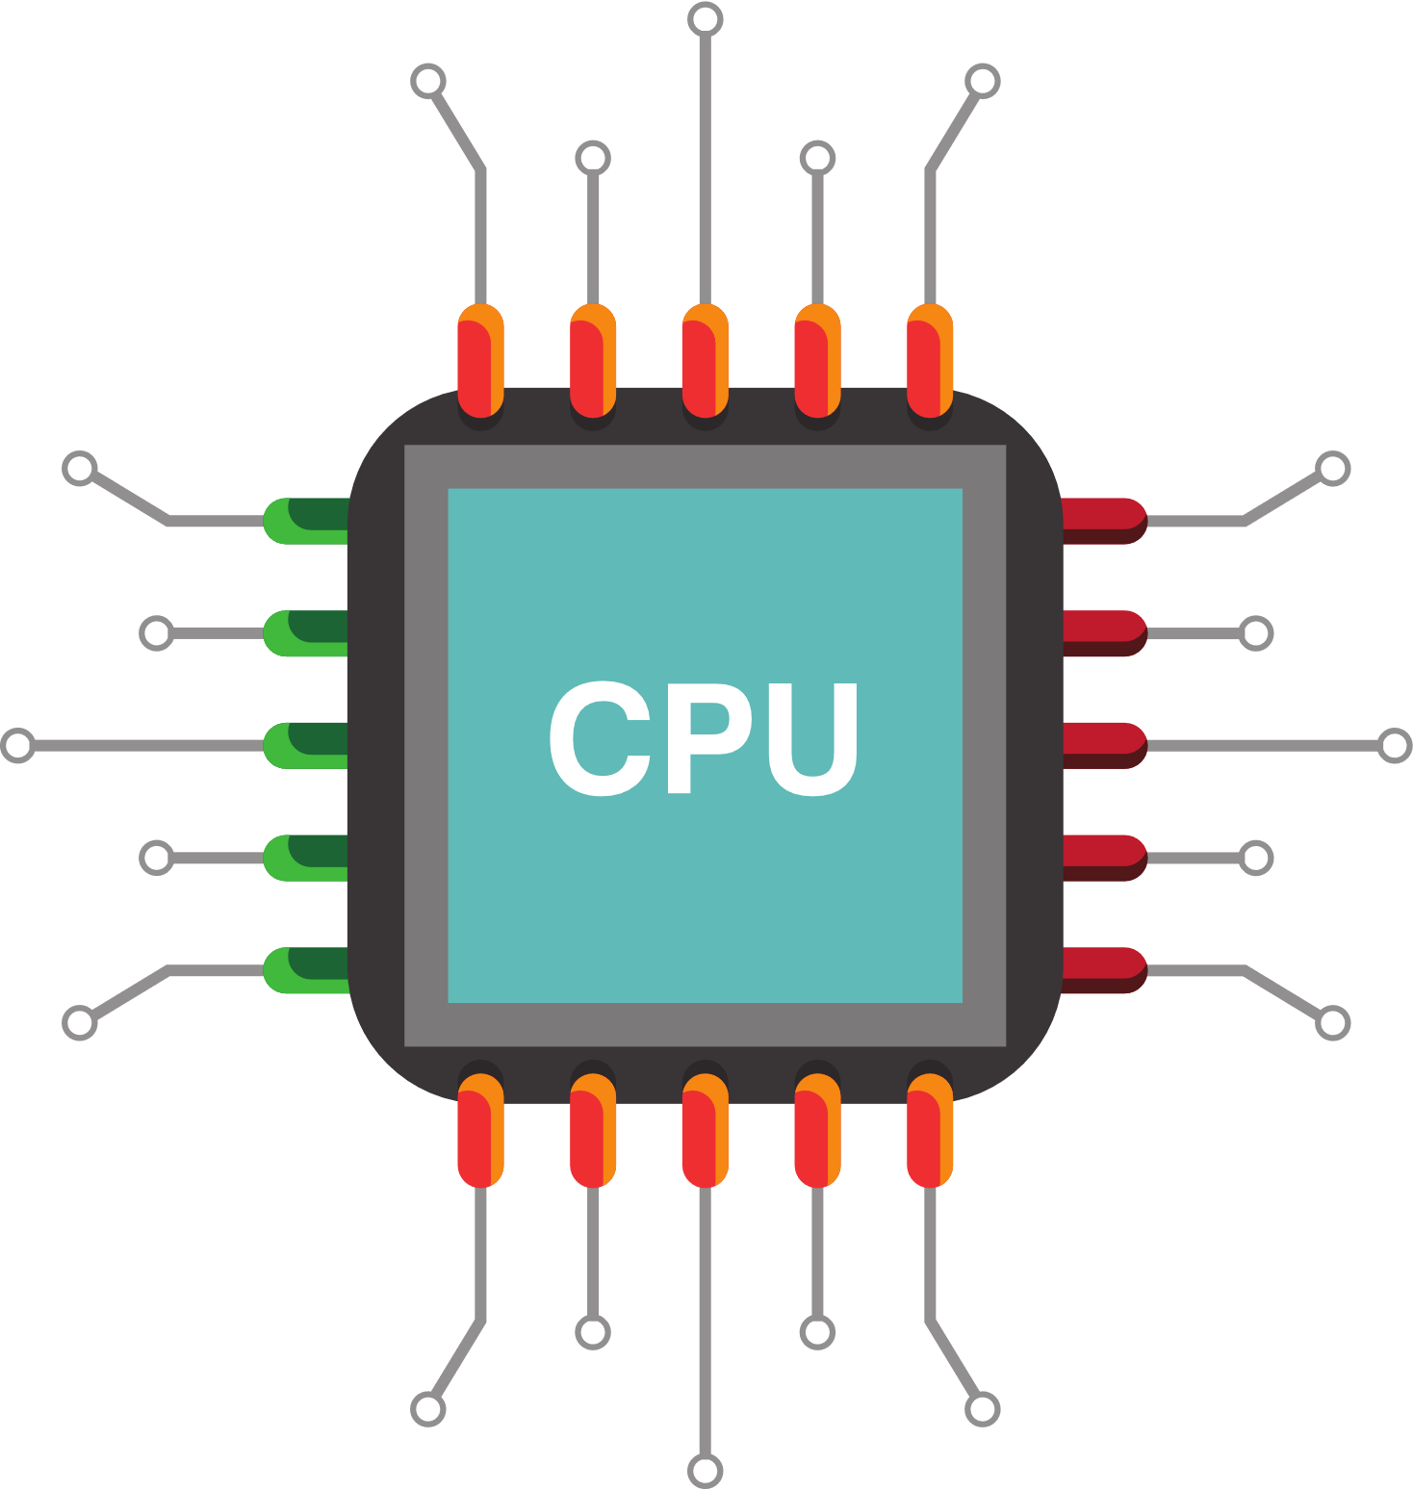
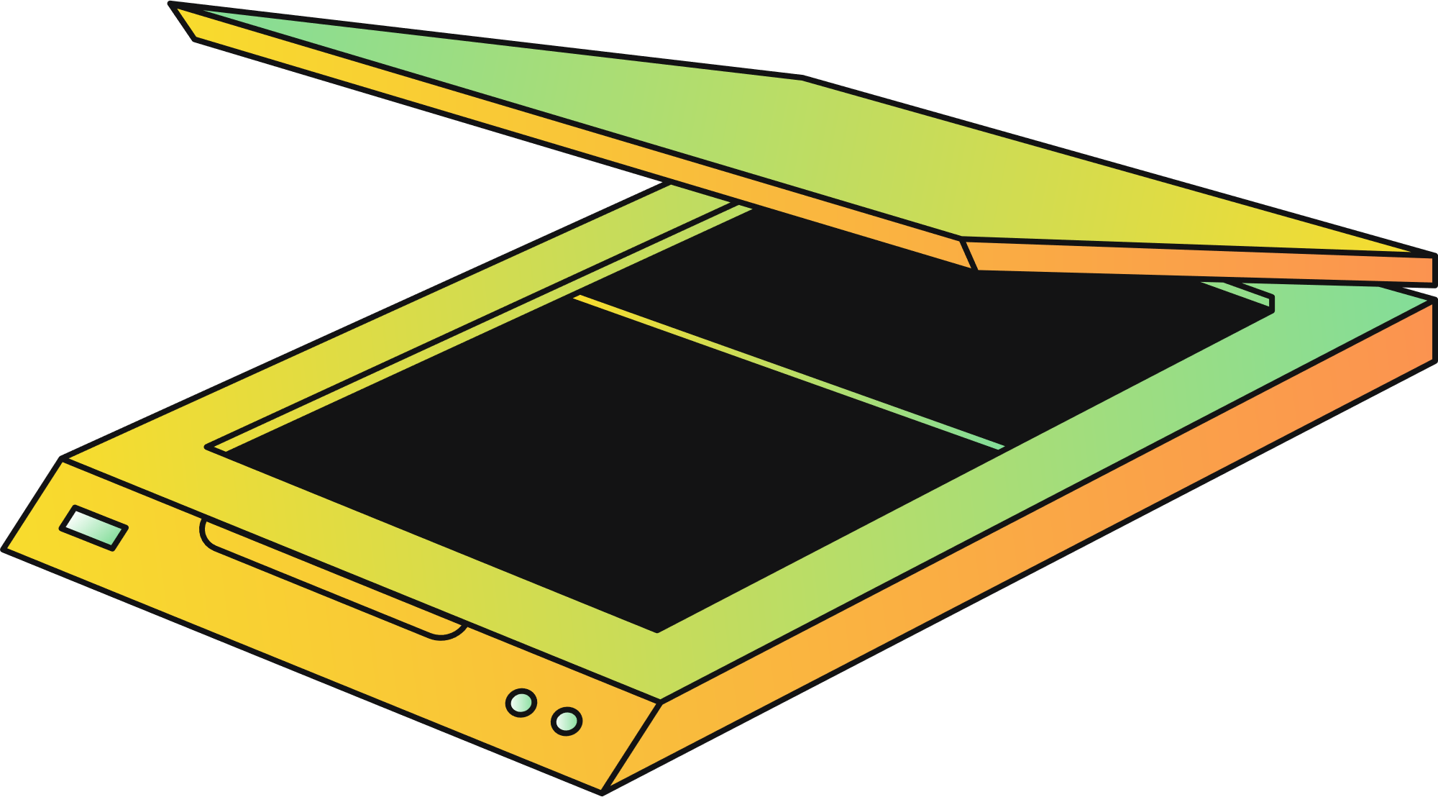
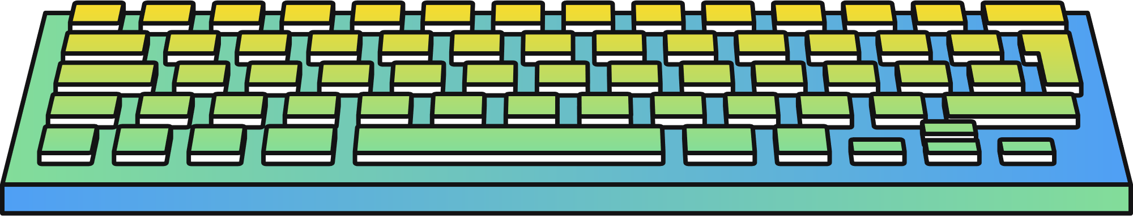
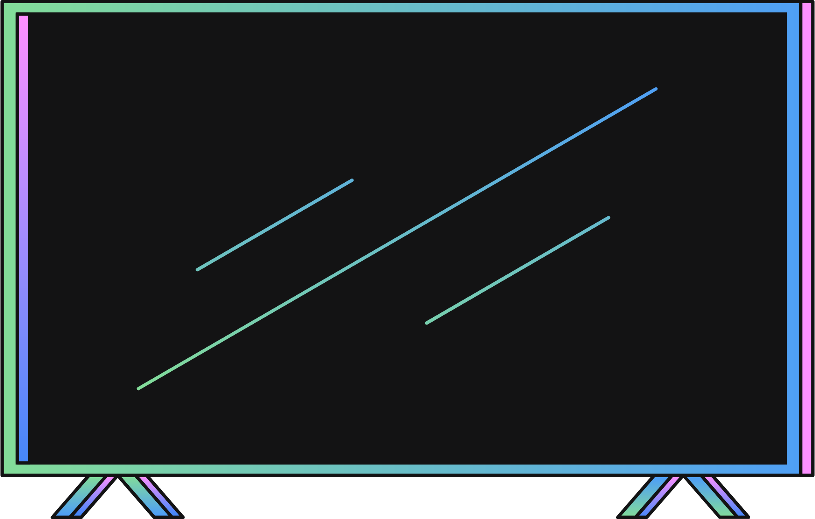
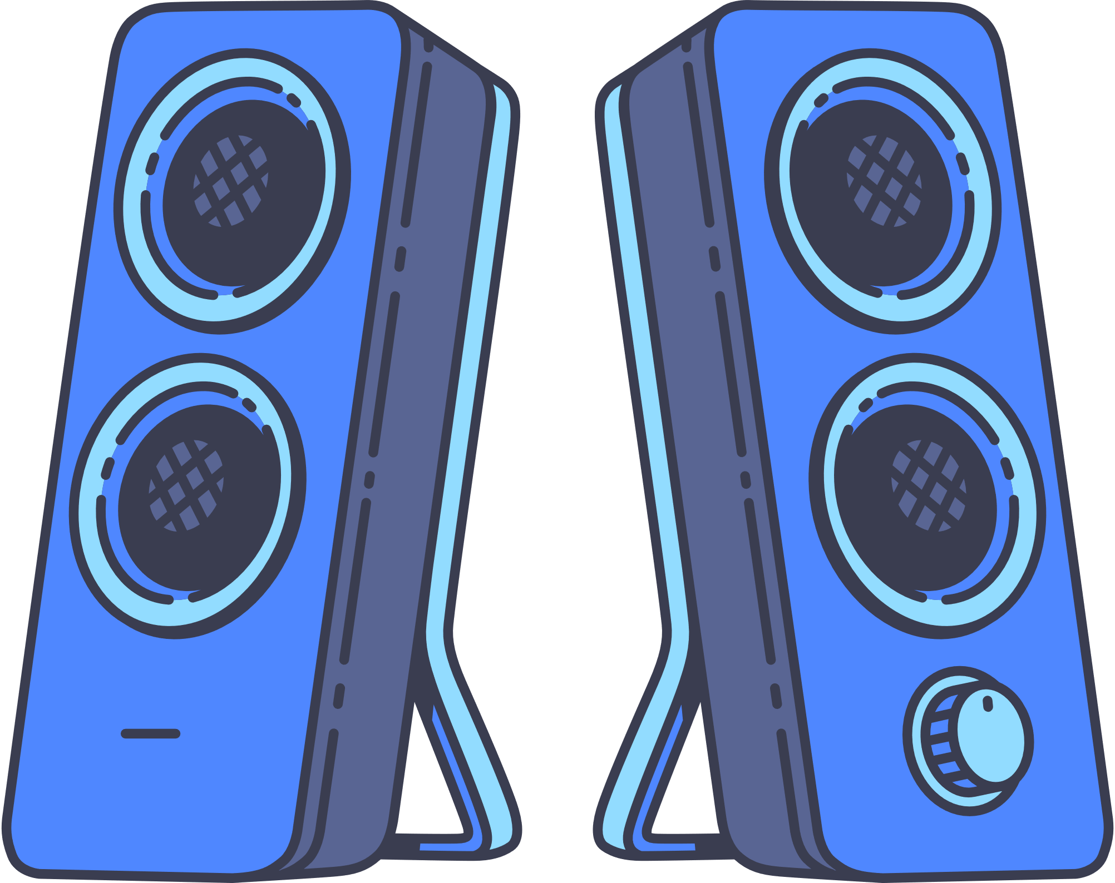
KHỞI ĐỘNG
Tiếp nhận thông tin vào
Đưa thông tin ra
Xử lí lưu trữ thông tin

Slide 4

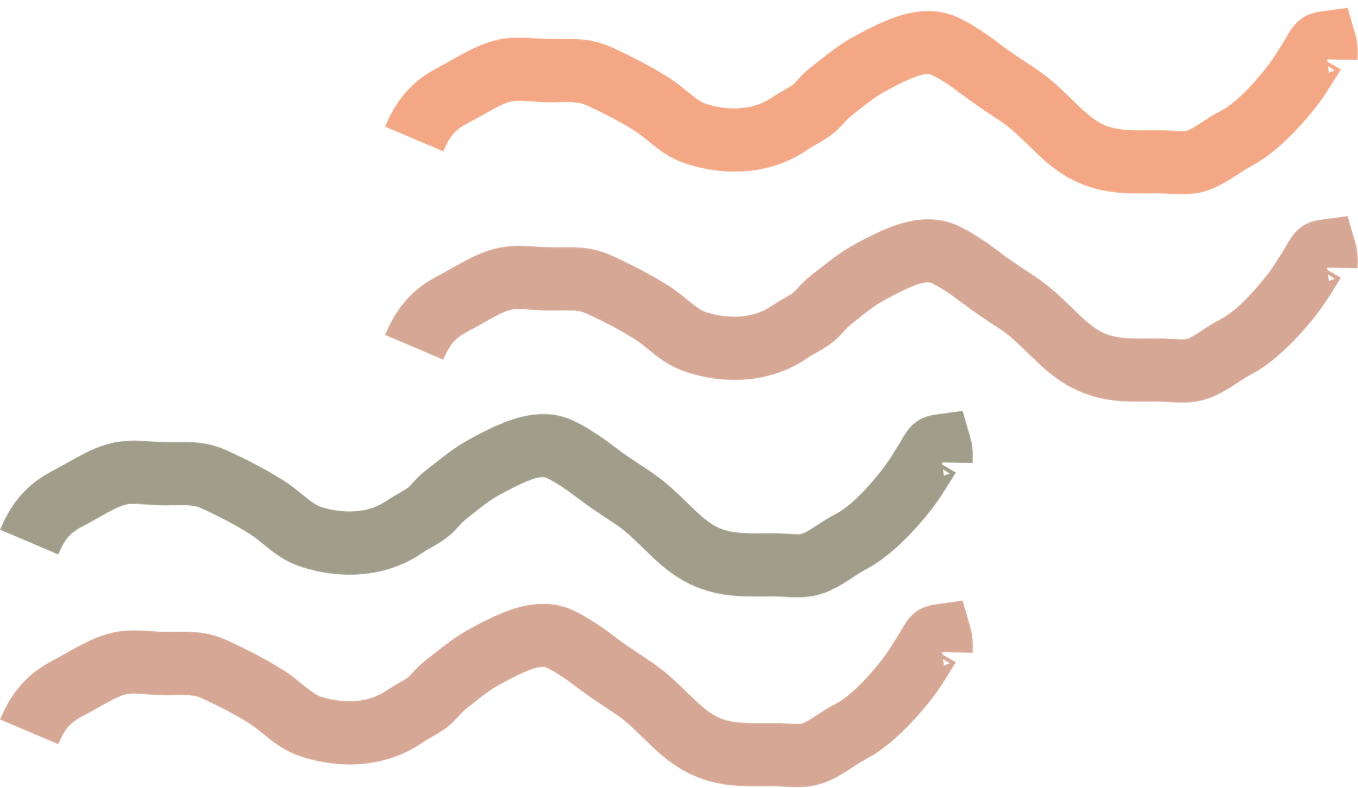




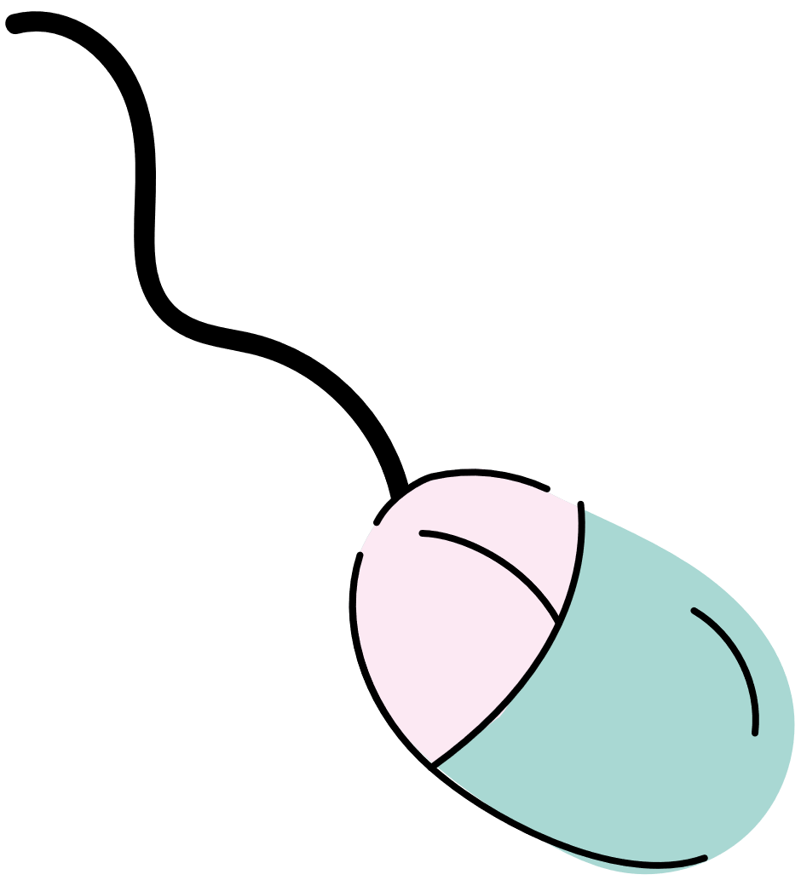
BÀI 1:
THIẾT BỊ VÀO VÀ THIẾT BỊ RA

Slide 5

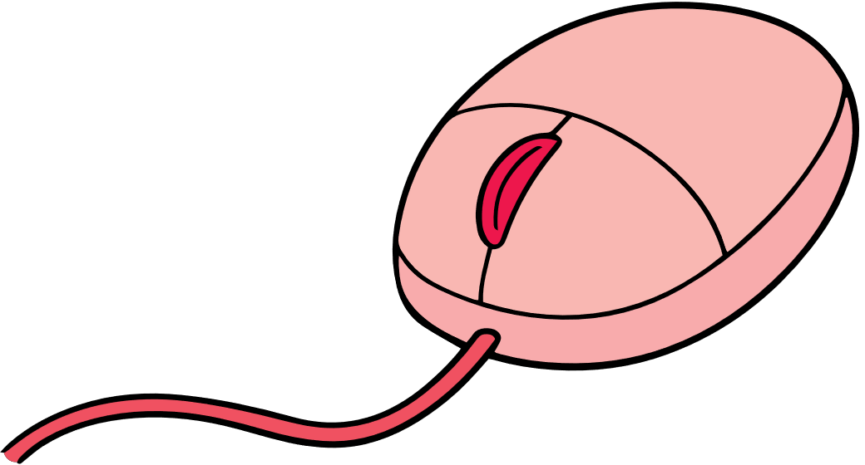
NỘI DUNG BÀI HỌC
1
Thiết bị vào và thiết bị ra
2
Sự đa dạng của thiết bị vào - ra
3
Lắp ráp, sử dụng thiết bị an toàn

Slide 6



TIẾT 1

Slide 7
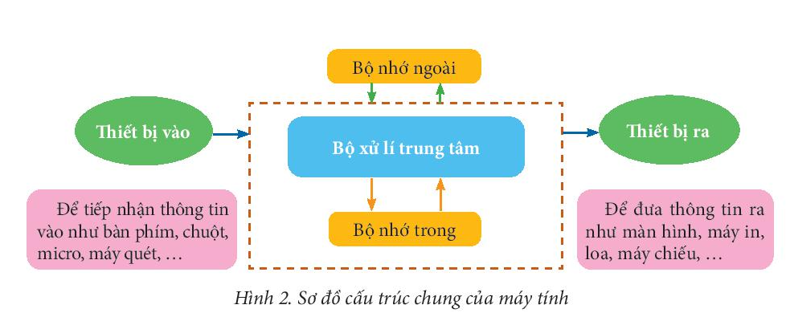
1. Thiết bị vào và thiết bị ra
Quan sát hình 2 và trả lời các câu hỏi dưới đây:
Các thiết bị của máy tính được phân loại thành những khối chức năng nào?
Thiết bị vào, thiết bị ra được sử dụng để làm gì?

Slide 8


Các thiết bị của máy tính được phân loại thành 4 khối chức năng chính: thiết bị vào, bộ xử lí trung tâm (CPU – Central Processing Unit), bộ nhớ, thiết bị ra.
Thiết bị vào được dùng để tiếp nhận thông tin vào như bàn phím, chuột, micro, máy quét,…
Thiết bị ra được sử dụng để đưa thông tin ra như màn hình, máy in, loa, máy chiếu,…

Slide 9
Thảo luận nhóm
Ghép thiết bị vào ở cột bên trái với chức năng tương ứng ở cột bên phải.
Chức năng
a. Tiếp nhận thông tin vào thông qua cảm ứng ngón tay, chuột.
b. Tiếp nhận thông tin vào ở dạng âm thanh.
c. Tiếp nhận thông tin vào qua các nút nhấn, nút cuộn.
d. Tiếp nhận thông tin vào ở dạng hình ảnh.
e. Tiếp nhận thông tin vào thông qua các phím gõ (chữ cái, chữ số…).
Tên thiết bị
1. Bàn phím
2. Chuột
3. Màn hình cảm ứng
4. Micro
5. Máy quét

Slide 10
Thảo luận nhóm
Ghép thiết bị vào ở cột bên trái với chức năng tương ứng ở cột bên phải.
Chức năng
a. Đưa thông tin ra qua việc in ra giấy.
b. Đưa thông tin ra thông qua việc chiếu lên màn hình.
c. Đưa thông tin ra thông qua việc hiển thị trên thiết bị.
d. Đưa thông tin ra ở dạng âm thanh.
Tên thiết bị
1. Màn hình
2. Loa, tai nghe
3. Máy in
4. Máy chiếu

Slide 11


Tại sao cần có nhiều loại thiết bị vào khác nhau? Bàn phím (hay chuột, micro, máy quét,…) tiếp nhận thông tin dạng nào?
Tại sao cần có nhiều loại thiết bị ra khác nhau? Màn hình (hay loa, máy in,…) đưa thông tin ra ở dạng nào?

Slide 12


Cần có nhiều loại thiết bị vào – ra để tiếp nhận thông tin ở những dạng khác nhau vào máy tính và đưa thông tin từ máy tính ra ở những dạng khác nhau.
Mỗi thiết bị vào và thiết bị ra có cách tiếp nhận thông tin và đưa thông tin ra khác nhau.
Ví dụ:
Bàn phím tiếp nhận thông tin ở dạng văn bản (con số), loa đưa thông tin ra ở dạng âm thanh.

Slide 13



Đọc thông tin trong SGK-tr.7 và trả lời các câu hỏi:
?
Thiết bị nào thực hiện chuyển dạng thông tin thường gặp thành dãy bit? Thiết bị nào thực hiện chuyển đổi dữ liệu ở dạng dãy bit trong máy tính thành thông tin ở dạng thường gặp?
Tại sao ổ đĩa cứng không được coi là thiết bị vào – ra?

Slide 14

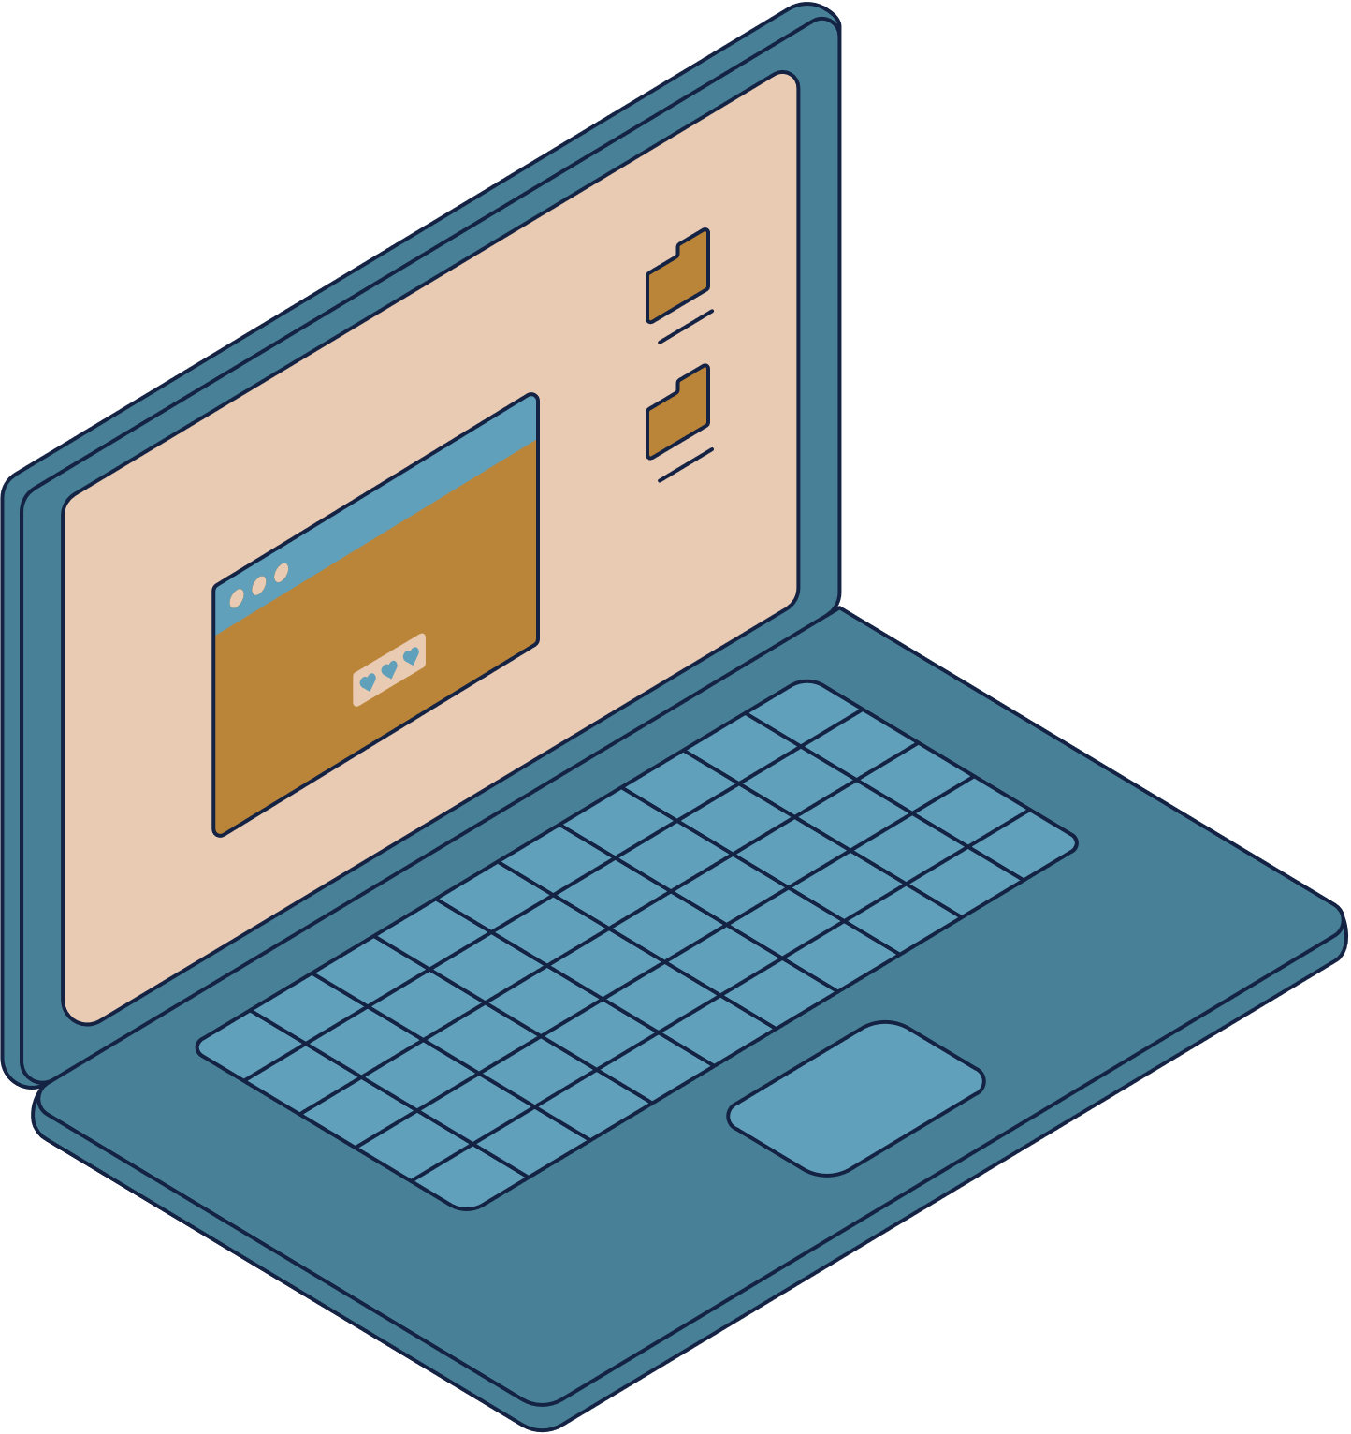
Thiết bị vào
Thông tin dạng thường
Dãy các bit
Chức năng
Thông tin thường
Dữ liệu dạng dãy bit
Thiết bị ra

Slide 15


Ổ đĩa cứng, thẻ nhớ, đĩa DVD,… không được coi là thiết bị vào – ra là vì chúng không thực hiện chức năng chuyển đổi dạng thông tin.

Slide 16

Đọc thông tin mục ghi nhớ và trả lời các câu hỏi dưới đây:
?
Chức năng của thiết bị vào là gì? Hãy nêu một số loại thiết bị vào và dạng thông tin tương ứng mỗi loại có thể tiếp nhận.
Chức năng của thiết bị ra là gì? Hãy nêu một số loại thiết bị ra và dạng thông tin tương ứng mỗi loại có thể đưa ra.

Slide 17

GHI NHỚ
Có nhiều loại thiết bị vào như bàn phím, chuột, màn hình cảm ứng, micro, máy quét,… tiếp nhận thông tin vào ở những dạng khác nhau như văn bản, âm thanh, hình ảnh, tiếp xúc, chuyển động.
Có nhiều loại thiết bị như màn hình, loa, máy in, máy chiếu,… để đưa thông tin ra ở những dạng khác nhau như văn bản, âm thanh, hình ảnh.

Slide 18

2. Sự đa dạng của thiết bị vào – ra
NHÓM 1
Đọc mục 2a SGK tr.7
Chỉ ra vị trí camera, vùng cảm ứng chuột, bàn phím, thân máy, màn hình trên máy tính xách tay (vật thật). Em có nhận xét gì về kích thước, hình dạng các thiết bị vào – ra của máy tính xách tay so với các thiết bị vào – ra của máy tính để bàn?

Slide 19
2. Sự đa dạng của thiết bị vào – ra
NHÓM 2
Đọc mục 2b SGK tr.8
Chỉ ra vị trí của màn hình cảm ứng, bàn phím ảo, micro, loa, camera trên điện thoại thông minh (hoặc máy tính bảng). Theo em, ta có thể sử dụng màn hình cảm ứng để thay thế những thiết bị nào?

Slide 20
2. Sự đa dạng của thiết bị vào – ra
NHÓM 3
Đọc mục 2c SGK tr.8
Cho biết: Máy ảnh số, máy ghi hình kĩ thuật số, loa thông minh có thể thực hiện những chức năng gì? Khi nào chúng trở thành thiết bị vào, thiết bị ra của máy tính?

Slide 21
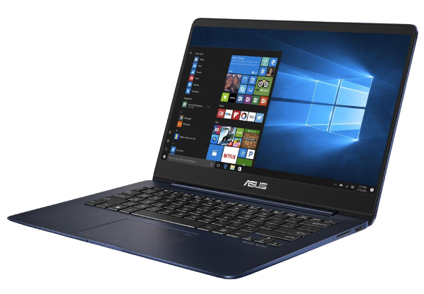

a. Máy tính xách tay
- Được thiết kế tinh tế kích thước nhỏ gọn, tích hợp loa, camera và chuột gắn liền trên thân máy.
Màn hình
Camera
Bàn phím
Thân máy
Chuột cảm ứng

Slide 22
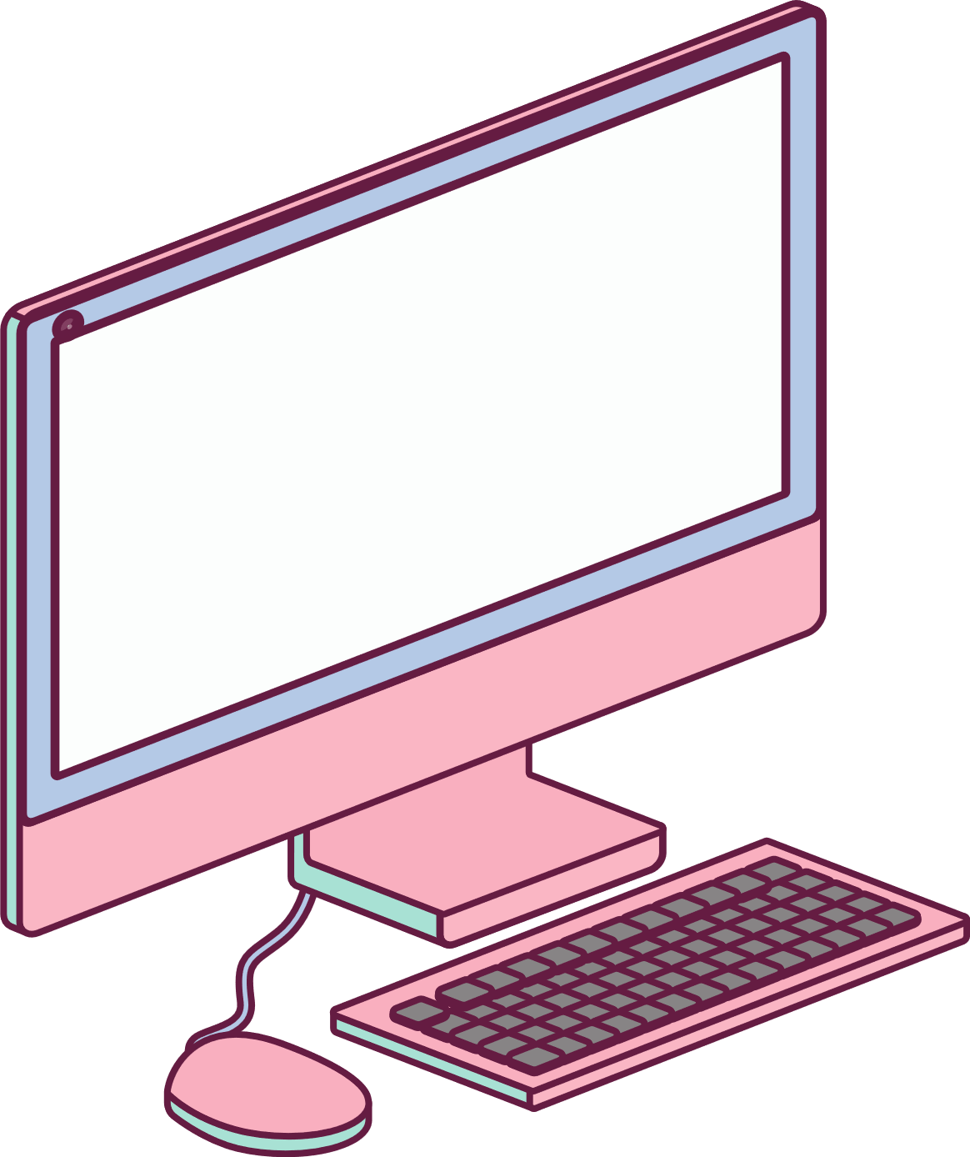
a. Máy tính xách tay
→ Thiết bị vào: bàn phím,vùng cảm ứng chuột, camera, micro.
→ Thiết bị ra: màn hình, loa.
Thiết kế thuận tiện, nhỏ gọn hơn
Máy tính để bàn
Máy tính xách tay

Slide 23
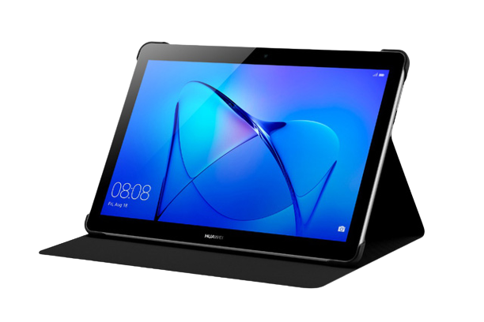
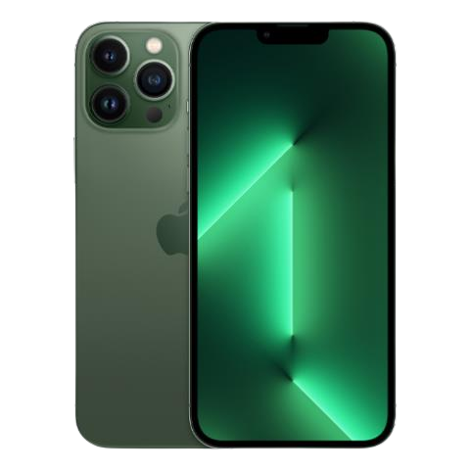
b. Máy tính bảng, điện thoại thông minh
Màn hình cảm ứng liền khối với thân máy.
Micro, loa, camera được tích hợp ngay trên thân máy.
Máy tính bảng
Điện thoại thông minh

Slide 24
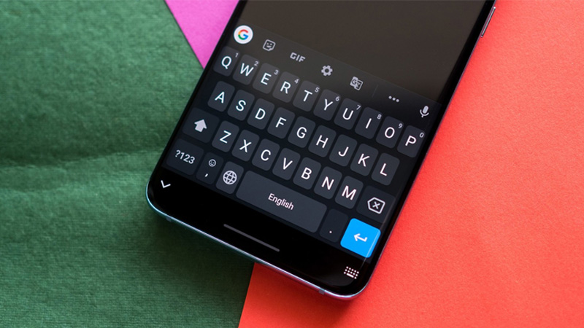
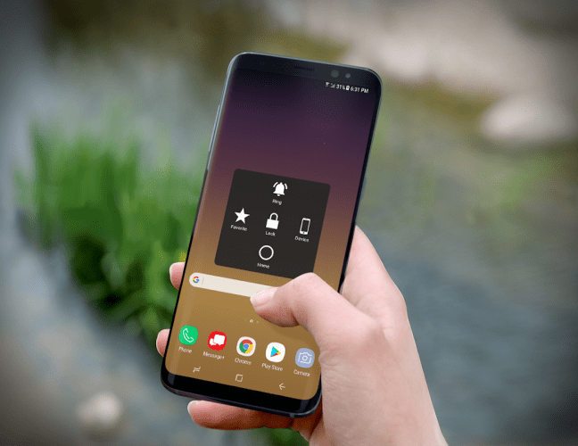
b. Máy tính bảng, điện thoại thông minh
Bàn phím ảo sẽ xuất hiện trên màn hình khi cần sử dụng.
Người dùng điều khiển bằng cách dùng ngón tay chạm trực tiếp vào màn hình cảm ứng.

Slide 25
b. Máy tính bảng, điện thoại thông minh
Ngoài ra, một số thiết bị còn có bút cảm ứng được sử dụng để thao tác trực tiếp trên màn hình cảm ứng.
Ta có thể sử dụng màn hình cảm ứng để thay thế bàn phím, chuột của máy tính để bàn.

Slide 26
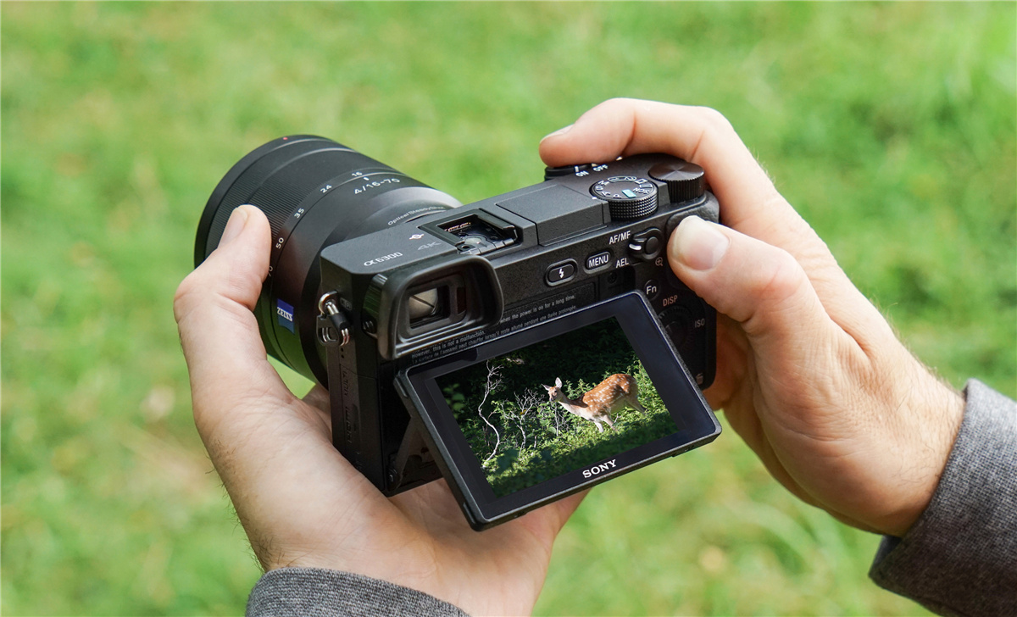
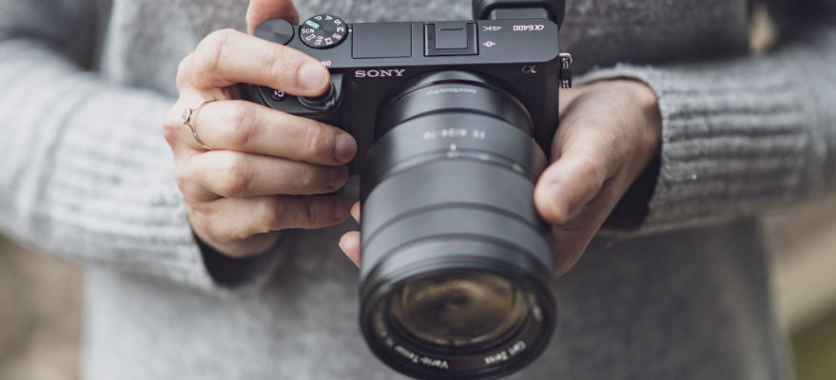
c. Một số thiết bị số
Máy ảnh kĩ thuật số, máy ghi hình kĩ thuật số: cho phép thu thập, lưu trữ và thực hiện xử lí tệp ảnh, tệp video đơn giản.
Khi kết nối với máy tính, chúng trở thành thiết bị vào và trao đổi dữ liệu và trao đổi thông tin với máy tính.

Slide 27
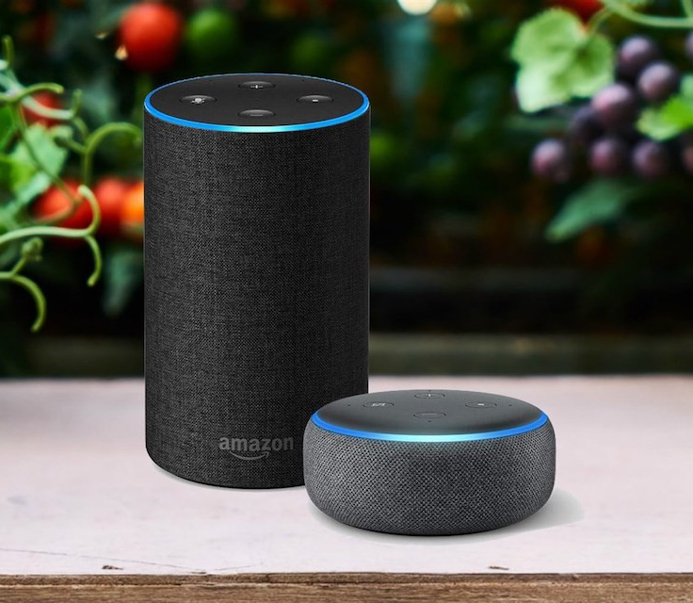
c. Một số thiết bị số
Loa thông minh: tương tác với người dùng qua giọng nói như hỏi, đáp về thời tiết, giờ, kết nối với các thiết bị khác để trao đổi dữ liệu.
Khi được kết nối với máy tính, loa thông minh trở thành thiết bị ra.

Slide 28
Đọc mục ghi nhớ trong SGK – tr. 8 và trả lời câu hỏi:
+ Em có nhận xét gì về thiết kế của thiết bị vào – ra?
+ Tại sao các thiết bị vào – ra được thiết kế đa dạng?
- Hình dạng của thiết bị vào – ra rất đa dạng.
- Kích thước, hình dạng của chúng được thiết kế để thuận tiện sử dụng.
→ Các thiết bị vào – ra được thiết kế đa dạng phù hợp với nhu cầu sử dụng khác nhau của người dùng.

Slide 29
TIẾT 2

Slide 30
3. Lắp ráp, sử dụng thiết bị an toàn
a. Lắp ráp một số thiết bị máy tính thông dụng
Làm việc nhóm
Đọc thông tin mục 3 SGK tr.8, 9 và trả lời câu hỏi:
Em hãy nêu các chuẩn kết nối thông dụng và các loại cổng kết nối phổ biến hiện nay.
Em có nhận xét gì về đặc điểm cấu tạo, hình dạng, kích thước của cổng kết nối và đầu nối tương ứng.

Slide 31
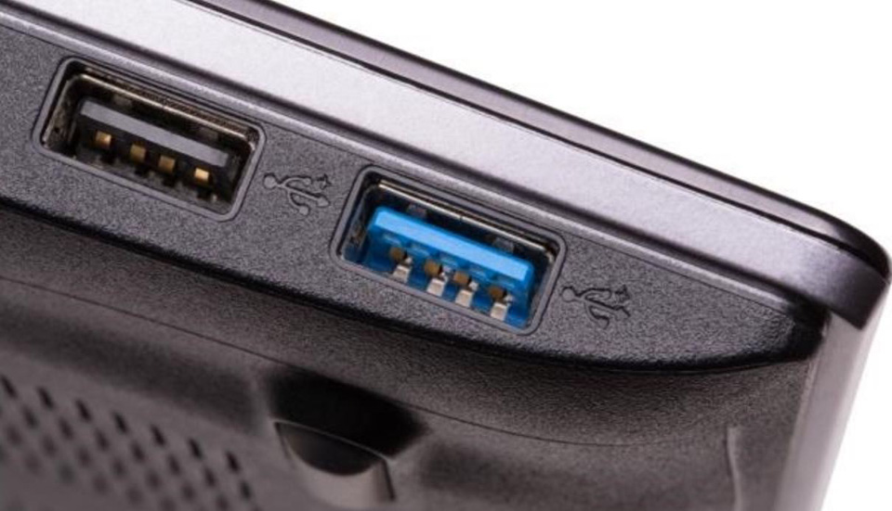

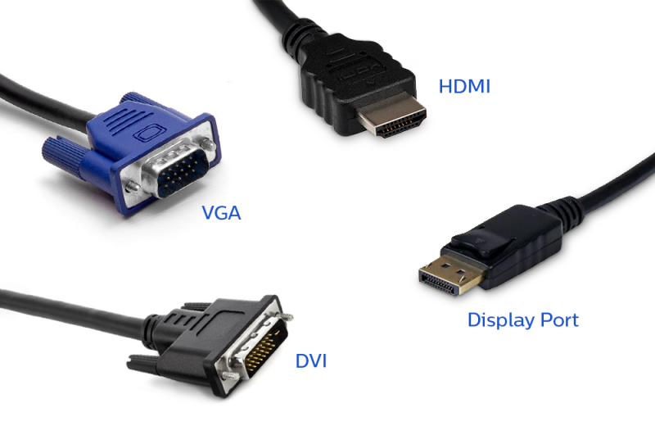
Chuẩn kết nối, cổng kết nối và đầu nối
Thân máy tính có các cổng để đấu nối với các đầu nối của các thiết bị vào ra như bàn phím, chuột, màn hình,…
USB và HDMI là hai chuẩn kết nối phổ biến trên các thiết bị máy tính hiện nay.

Slide 32
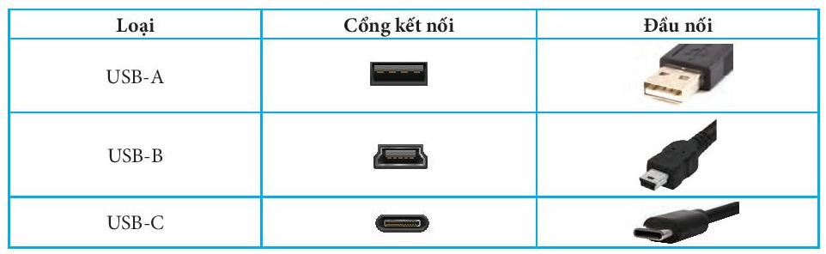
Chuẩn kết nối, cổng kết nối và đầu nối
USB: chuẩn kết nối thông dụng cho nhiều thiết bị hiện nay (như bàn phím, chuột, loa, màn hình, máy in,…).

Slide 33
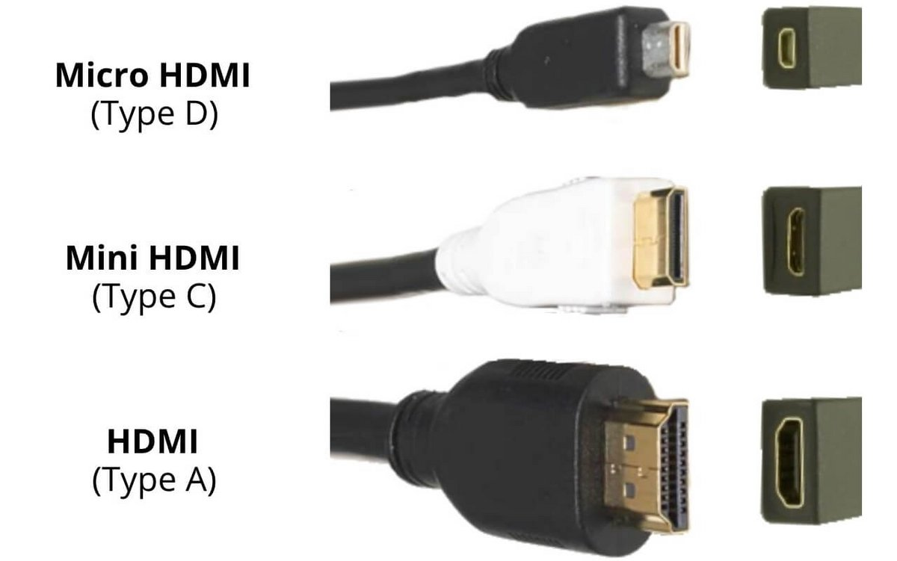
Chuẩn kết nối, cổng kết nối và đầu nối
HDMI: chuẩn kết nối cho phép truyền tải hình ảnh, âm thanh chất lượng cao qua dây cáp đến màn hình, loa.

Slide 34
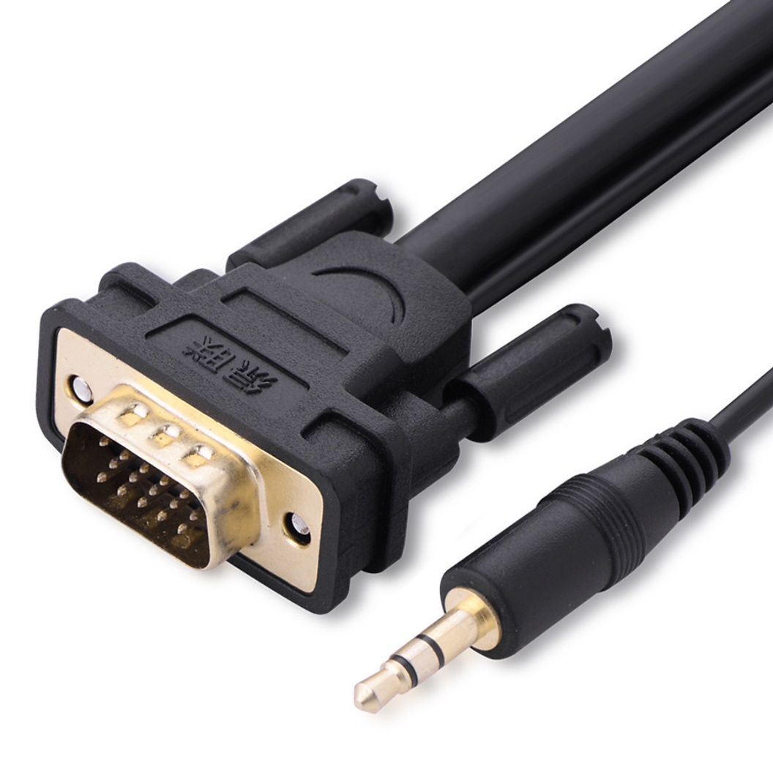
Chuẩn kết nối, cổng kết nối và đầu nối
VGA: kết nối màn hình với thân máy tính; chuẩn kết nối (đường kính) 3,5 mm để kết nối các thiết bị âm thanh (như loa, micro) với thân máy tính.

Slide 35


Chuẩn kết nối, cổng kết nối và đầu nối
Hãy kể tên các cổng kết nối mà em biết và theo em cổng kết nối nào là thông dụng nhất hiện nay?
- Một số chuẩn kết nối phổ biến hiện nay là USB, HDMI, VGA và 3,5 mm.

Slide 36

Lắp ráp thiết bị máy tính đúng cách
Đọc thông tin trong SGK tr.10 và trả lời câu hỏi:
Em hãy nêu trình tự các bước cần thực hiện để lắp ráp thiết bị vào máy tính.
Khi lắp ráp thiết bị máy tính, chúng ta cần lưu ý điều gì?

Slide 37

Lắp ráp thiết bị máy tính đúng cách
Trình tự các bước cần thực hiện để lắp ráp thiết bị vào máy tính là:
Chuẩn bị cáp nối, thiết bị cần được kết nối.
Lựa chọn cổng kết nối có hình dạng, cấu tạo, kích thước vừa khớp với đầu nối.
Để khớp đầu nối với cổng kết nối, cắm nhẹ tay.

Slide 38

Lắp ráp thiết bị máy tính đúng cách
Lưu ý:
Nên kết nối nguồn điện khi đã thực hiện đầu nối xong các thiết bị.
Cáp nối dữ liệu của màn hình có hai đầu nối, một đầu cắm vào cổng kết nối trên thân máy, một đầu cắm vào cổng kết nối ở phía sau màn hình.
Cần làm theo hướng dẫn sử dụng khi thực hiện lắp ráp hoặc tháo rời thiết bị.

Slide 39
Khi thực hiện lắp ráp thiết bị, nếu thực hiện một trong những thao tác không đúng dưới đây thì sẽ dẫn đến điều gì?
A. Cắm đầu nối vào cổng kết nối có hình dạng, cấu tạo, kích thước không phù hợp.
Không cắm được đầu nối vào cổng kết nối
B. Ấn đầu nối vào cổng kết nối khi chưa chỉnh cho vừa khớp.
Cong, gãy, hỏng chân cắm cổng, đầu kết nối
C. Lắc mạnh khi đưa đầu nối vào cổng
kết nối.
Hỏng thiết bị

Slide 40
D. Không giữ thiết bị có cổng kết nối khi thực hiện ấn đầu nối vào cổng kết nối.
Thiết bị không hoạt động
Bị điện giật
E. Không giữ đầu nối thẳng với cổng kết nối khi cắm.
Làm trượt, rơi gãy đổ, vỡ thiết bị
G. Đầu nối không được cắm chặt vào cổng kết nối.
Cong, gãy, hỏng chân cắm cổng, đầu kết nối
H. Chạm tay vào phần kim loại của máy tinh khi chưa ngắt nguồn điện.
Hỏng thiết bị

Slide 41

Lắp ráp thiết bị máy tính đúng cách
Mỗi thao tác không đúng có thể gây ra một số lỗi. Ngược lại, mỗi lỗi xảy ra có thể do một số thao tác không đúng khác nhau.

Slide 42


GHI NHỚ
Lắp ráp, sử dụng thiết bị không đúng sẽ gây ra lỗi, hư hỏng thiết bị, hệ thống máy tính.
Cần phải đọc kĩ và làm theo hướng dẫn sử dụng khi lắp ráp, sử dụng thiết bị.

Slide 43
b. Sử dụng thiết bị an toàn
Khi sử dụng cần tuân theo những quy tắc an toàn để không gây lỗi cho thiết bị phần cứng, phần mềm, dữ liệu.
Một số ví dụ về lỗi thiết bị, hệ thống máy tính do sử dụng không đúng cách:
Rút thẻ nhớ ra khi đang trong quá trình sao lưu dữ liệu.
Đang soạn thảo văn bản chưa lưu đã tắt máy bằng nút nguồn.
Để máy tính chỗ ẩm ướt, bụi bẩn.
Dùng vật thô ráp lau màn hình máy tính....

Slide 44

Giữ tay khô, sạch khi thao tác với máy tính.
Đóng các chương trình ứng dụng rồi máy tính bằng chức năng Shut down
Gõ phím nhẹ nhàng, dứt khoát
Tắt máy tính bằng cách ngắt nguồn điện cấp cho máy tính hoặc nhấn giữ nút nguồn điện trên thân máy.
Vừa ăn, uống vừa sử dụng máy tính.
Di chuyển chuột ở bề mặt gồ ghề hoặc mặt phẳng trơn bóng

Slide 45
GHI NHỚ
Cổng kết nối có cấu tạo, hình dạng kích thước vừa khớp với đầu nối của thiết bị.
Một số cổng kết nối thường gặp trên các máy tính hiện nay là USB, HDMI, VGA.
Lắp ráp, sử dụng thiết bị không đúng sẽ gây ra lỗi, hư hỏng thiết bị, hệ thống máy tính.
Cần đọc kĩ hướng dẫn sử dụng khi lắp ráp, sử dụng thiết bị.

Slide 46
LUYỆN TẬP
Bài tập 1. Hãy kể tên các thiết bị vào - ra của máy tính để bàn, điện thoại thông minh. Theo em, vì sao lại có nhiều thiết bị vào - ra?
Bài tập 2. Theo em, vì sao các thiết bị vào - ra được thiết kế đa dạng? Nêu ví dụ minh họa.
Bài tập 3. Hãy nêu một số thao tác lắp ráp, sử dụng thiết bị không đúng sẽ gây lỗi cho thiết bị, phần mềm, dữ liệu, nguy hiểm cho con người.

Slide 47
Bài tập 1. Hãy kể tên các thiết bị vào - ra của máy tính để bàn, điện thoại thông minh. Theo em, vì sao lại có nhiều thiết bị vào - ra?
Thiết bị vào: bàn phím, chuột, màn hình cảm ứng, micro, máy quét, camera, màn hình cảm ứng, máy ảnh kĩ thuật số, máy ghi hình kĩ thuật số,...
Thiết bị ra: màn hình, loa, máy chiếu, máy in, tai nghe,...
➔Cần có nhiều thiết bị vào – ra để tiếp nhận và đưa ra các thông tin đa dạng.

Slide 48
Bài tập 2. Theo em, vì sao các thiết bị vào - ra được thiết kế đa dạng? Nêu ví dụ minh họa.
Các thiết bị vào ra được thiết kế đa dạng để phục vụ nhu cầu sử dụng đa dạng của con người.
Ví dụ: Máy tính xách tay, được thiết kế gọn nhẹ với loa và chuột gắn liền trên thân máy, dễ dàng di chuyển, thuận tiện sử dụng.

Slide 49

Bài tập 3: Hãy nêu một số thao tác lắp ráp, sử dụng thiết bị không đúng sẽ gây lỗi cho thiết bị, phần mềm, dữ liệu, nguy hiểm cho con người.
Một số thao tác không đúng:
Ấn đầu nối vào cổng kết nối khi chưa chỉnh cho vừa khớp.
Lắc mạnh khi đưa đầu nối vào cổng kết nối.
Không giữ đầu nối thẳng với cổng kết nối khi cắm.
Cắm sai đầu nối với cổng kết nối.

Slide 50
TIẾT 3

Slide 51
THỰC HÀNH
Hoạt động nhóm
Thực hiện lắp ráp một số thiết bị như chuột, bàn phím, màn hình, tai nghe...và cáp nguồn điện cho máy tính để bàn. Sau khi đã hoàn thành việc lắp ráp, em hãy khởi động máy tính và dùng thử để kiểm tra hoạt động của các thiết bị vừa được kết nối.
Quan sát và gọi tên các cổng kết nối có trên máy tính mà em đang sử dụng.

Slide 52
THỰC HÀNH
Hoạt động nhóm
Quan sát và chỉ ra loa, camera trên điện thoại thông minh. Mở ứng dụng nhắn tin trên điện thoại thông minh và nhập một tin nhắn bằng cách sử dụng bàn phím ảo.
Quan sát và chỉ ra các thiết bị vào – ra trên máy tính xách tay. Mở phần mềm MS paint và sử dụng vùng cảm ứng chuột để vẽ theo ý thích của em.

Slide 53

VẬN DỤNG
Tìm hiểu và cho biết những bộ phận nào của máy tính trong Phòng thực hành Tin học hay bị hỏng. Theo em nguyên nhân các thiết bị đó hay bị hỏng là gì?

Slide 54
VẬN DỤNG
Bộ phận | Nguyên nhân hỏng
Màn hình máy tính tối đen | do cáp tín hiệu hoặc mainboard bị đứt nguồn truyền dữ liệu, làm cho điện không chạy được đến đèn cao áp sẽ khiến màn hình bị tối và mờ đi.
Màn hình máy tính có sọc dọc | do tấm phủ màn hình đang gặp vấn đề, một số ít trường hợp khác là do cáp nối bị hở ra khiến tín hiệu bị nhiễu.

Slide 55
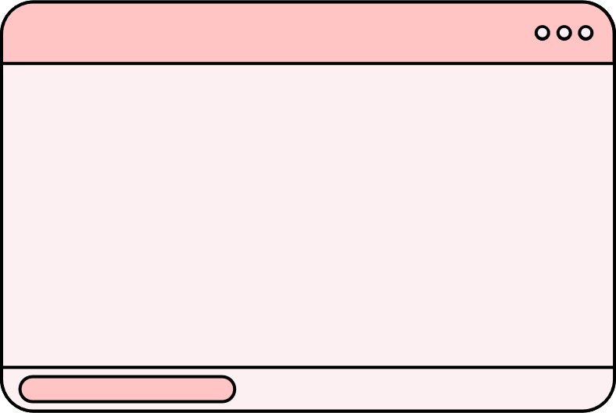

Hướng dẫn về nhà
Ôn tập nội dung bài học, làm đầy đủ bài tập trong vở bài tập Tin học
Đọc trước, chuẩn bị nội dung bài học mới Bài 2: Hệ điều hành và các phần mềm ứng dụng

Slide 56
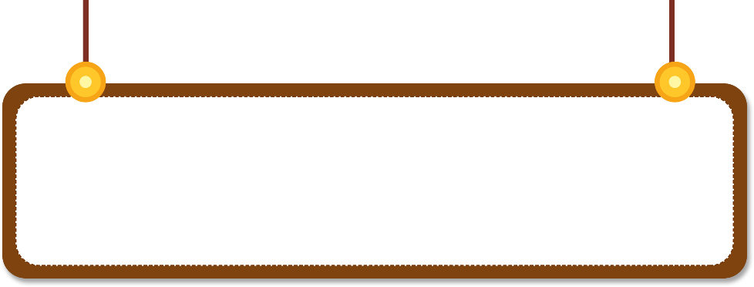


TẠM BIỆT!
CẢM ƠN CÁC EM ĐÃ CHÚ Ý LẮNG NGHE BÀI GIẢNG NGÀY HÔM NAY!

